Slide 1
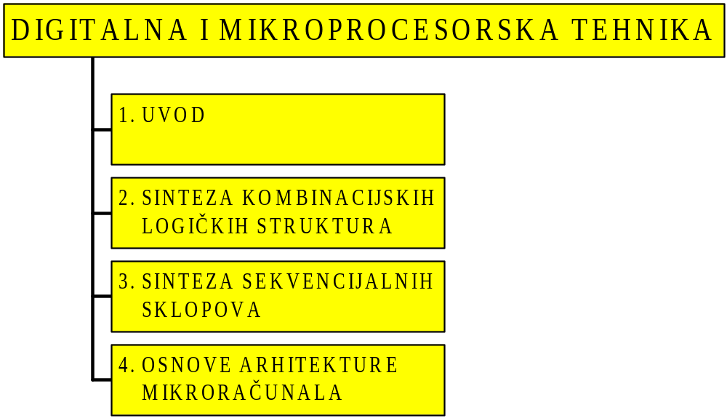

Slide 2
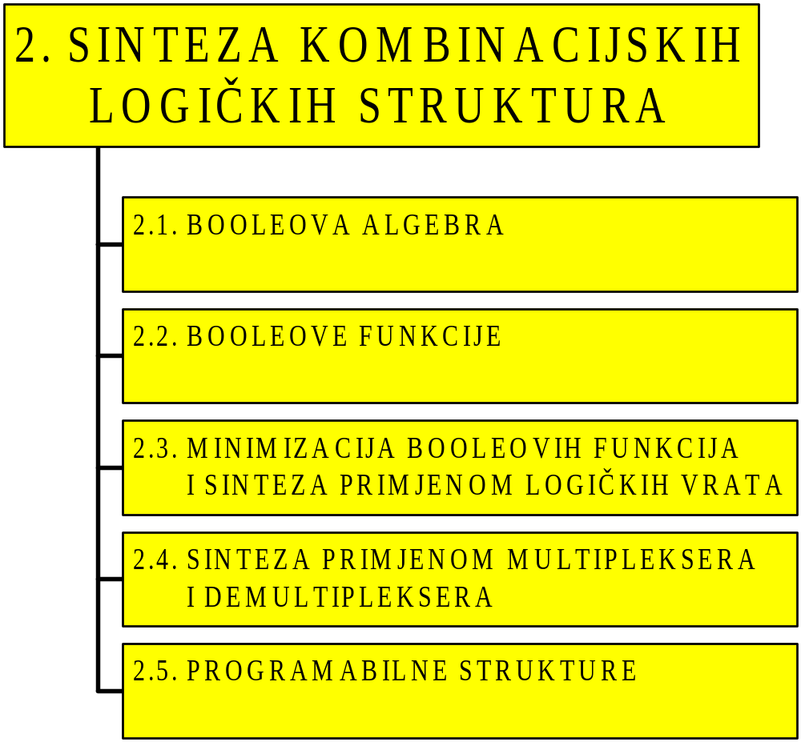

Slide 3
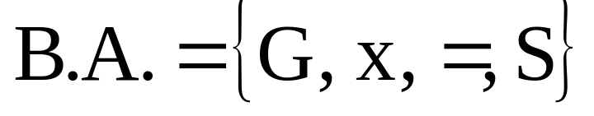
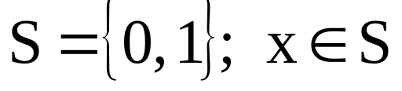
2.1. BOOLEOVA ALGEBRA
Booleova algebra:
G - skup operatora;
x - Booleova varijabla, uzima vrijednosti iz S;
S - Booleove konstante:

Slide 4
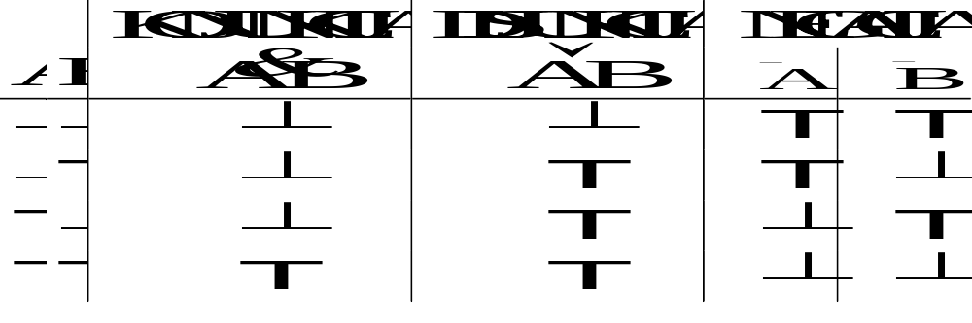
LOGIKA SUDOVA
Iz logike poznajemo operatore:
ISTINA (TRUTH) … T
NEISTINA (FALSE) … ⊥,F
tablicu zovemo TABLICA ISTINE

Slide 5
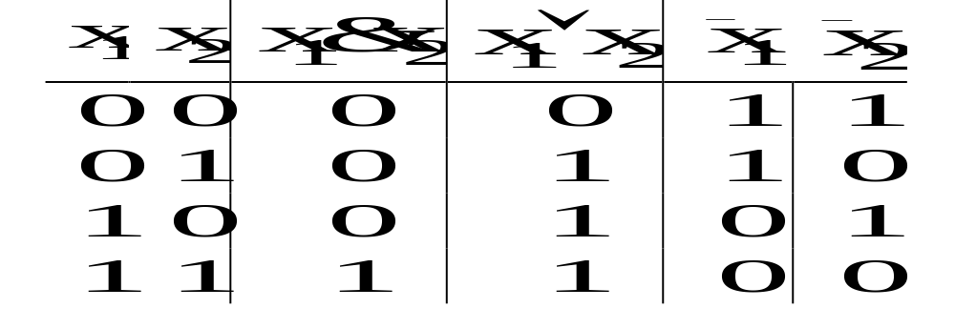
ALGEBRA LOGIKE
Izaberemo G koji sadrži:
konjunkciju, disjunkciju i negaciju - ALGEBRA LOGIKE

Slide 6
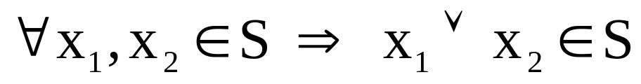
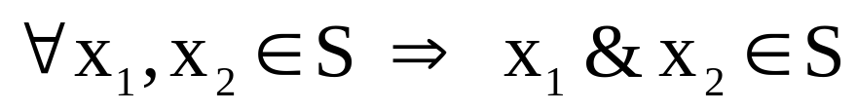
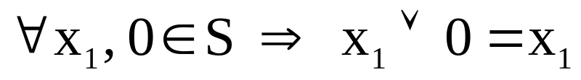
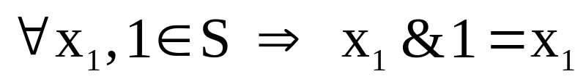
ALGEBRA LOGIKE
Očita svojstva (postulati):
1. ZATVORENOST:
a)
b)
2. NEUTRALNI ELEMENT:
a)
b)

Slide 7
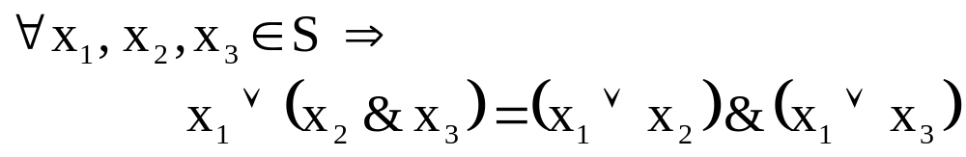
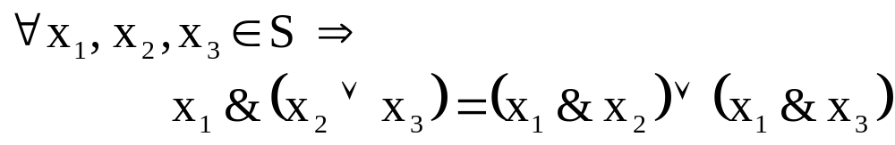
ALGEBRA LOGIKE
Očita svojstva (postulati):
3. KOMUTATIVNOST:
a)
b)
4. DISTRIBUTIVNOST:
a)
b)

Slide 8
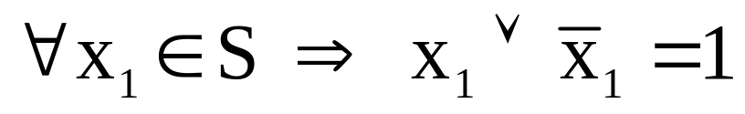
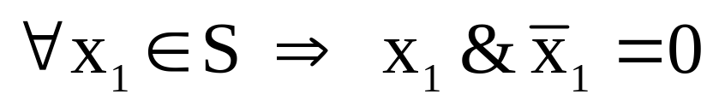
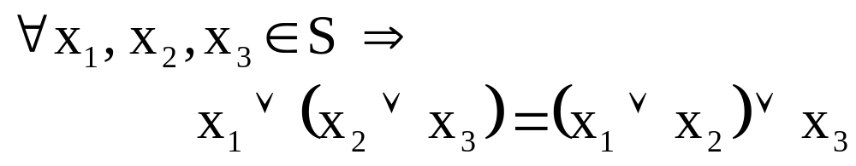
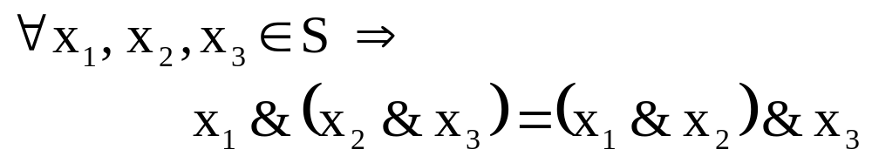
ALGEBRA LOGIKE
Očita svojstva (postulati):
5. KOMPLEMENTIRANJE:
a)
b)
6. ASOCIJATIVNOST:
a)
b)

Slide 9
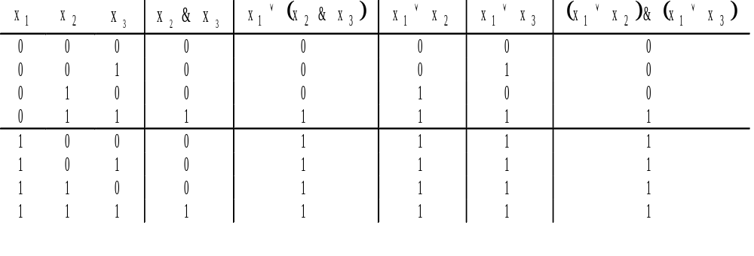
ALGEBRA LOGIKE
Postulati slijede iz tablice, npr. distributivnost:
REDOSLIJED:
    negacija (i sve ispod)
    konjunkcija
    disjunkcija

Slide 10
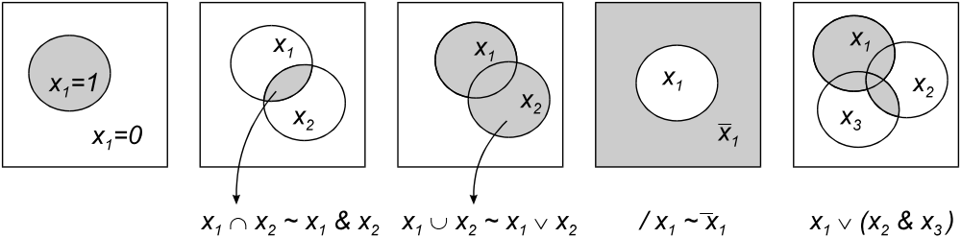
ALGEBRA LOGIKE
Analogija s operacijama nad skupovima:
Pišemo i čitamo:

Slide 11
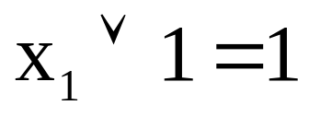
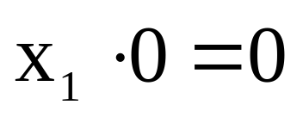
ALGEBRA LOGIKE
Izvedena svojstva (teoremi):
1. APSORPCIJA za disjunkciju:
5. APSORPCIJA za konjunkciju:

Slide 12
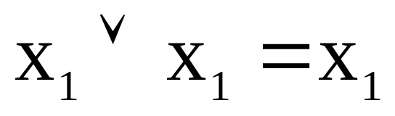
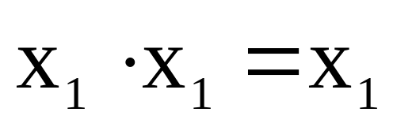
ALGEBRA LOGIKE
Izvedena svojstva (teoremi):
2. IDEPOTENTNOST za disjunkciju:
3. IDEPOTENTNOST za konjunkciju:

Slide 13
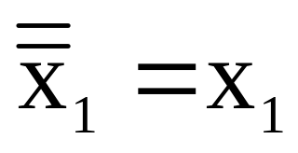
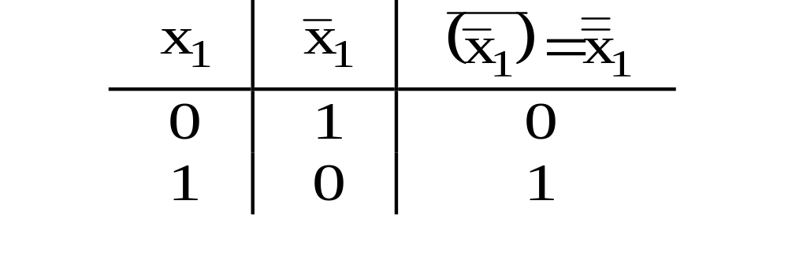
ALGEBRA LOGIKE
Izvedena svojstva (teoremi):
4. DVOSTRUKA NEGACIJA:

Slide 14
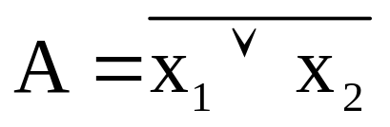
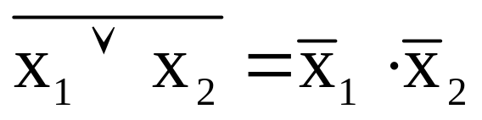
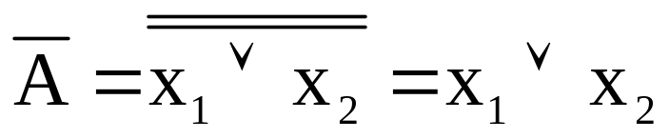
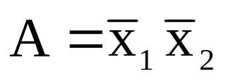

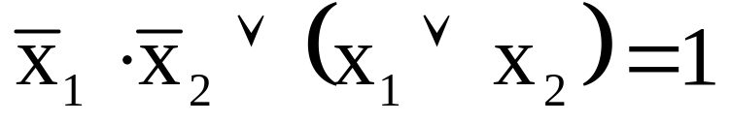
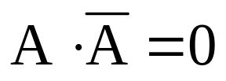
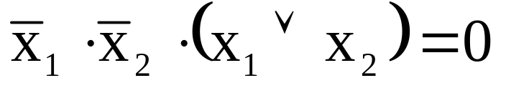
ALGEBRA LOGIKE
Izvedena svojstva (teoremi):
DeMORGANOVI TEOREMI:
T12:

Slide 15
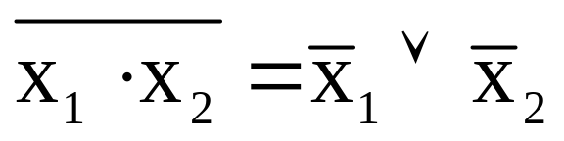
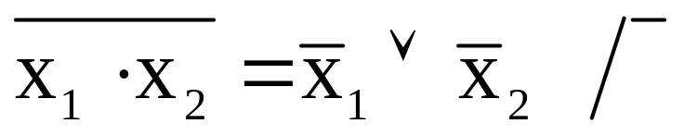
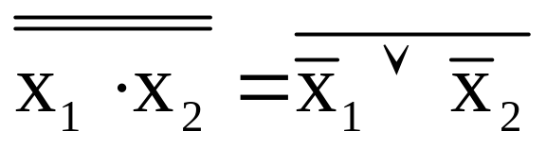
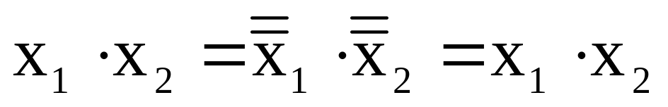
ALGEBRA LOGIKE
Izvedena svojstva (teoremi):
DeMORGANOVI TEOREMI:
T13:

Slide 16
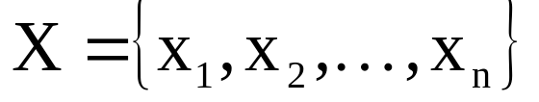
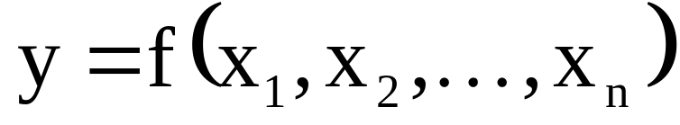
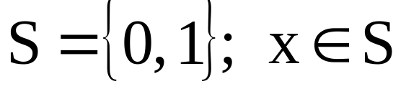
2.2. BOOLEOVE FUNKCIJE
Ako je X skup svih n varijabli x:
tada je P_{n}(X) skup svih kodnih riječi varijabli x:
BOOLEOVA FUNKCIJA
je preslikavanje iz skupa svih kodnih riječi u skup Booleovih konstanti S:

Slide 17
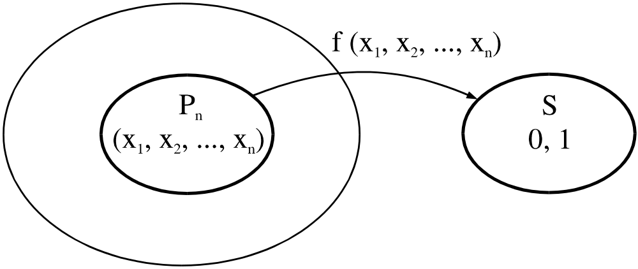
2.2. BOOLEOVE FUNKCIJE
grafički:

Slide 18

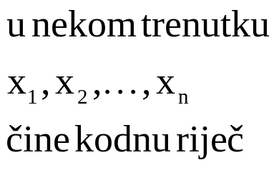
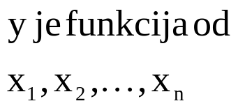
BOOLEOVE FUNKCIJE
Booleova funkcija je interesantna jer opisuje rad digitalnog sklopa:
x₁
x_{j}
y
x_{n}

Slide 19
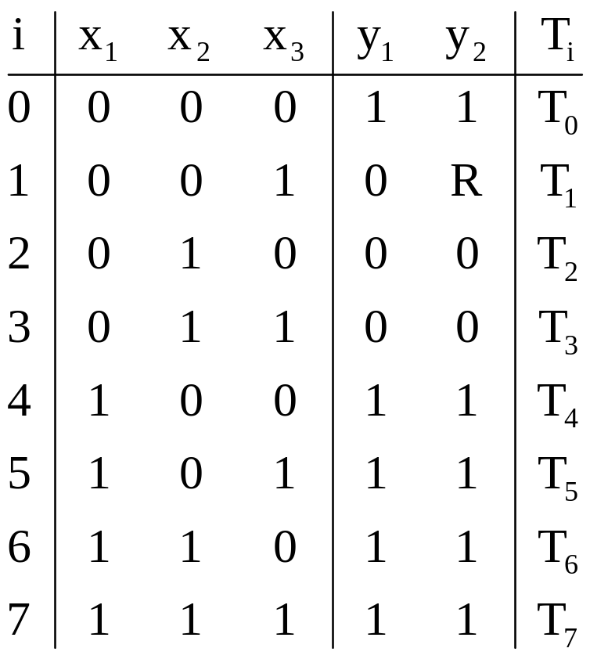
BOOLEOVE FUNKCIJE
Booleovu funkciju je najjednostavnije zapisati tablično:
s lijeve strane napišemo sve
kodne riječi prirodnim
binarnim nizom
s desne strane napišemo
vrijednosti funkcije
(vrijednosti y)
takvu strukturu zovemo
TABLICA ISTINE
funkcija može biti
POTPUNO ILI NEPOTPUNO
specificirana – za redundantne kodne riječi n znamo T

Slide 20
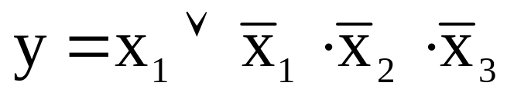
BOOLEOVE FUNKCIJE
Osim tablice istine, interesantan je
ALGEBARSKI OBLIK zapisa (formula):
jer uvodi operatorske veze među varijablama potrebne za crtanje logičkog dijagrama i sheme:
Kružić
označava
negaciju
x₁
V
&
y
x₂
x₃

Slide 21
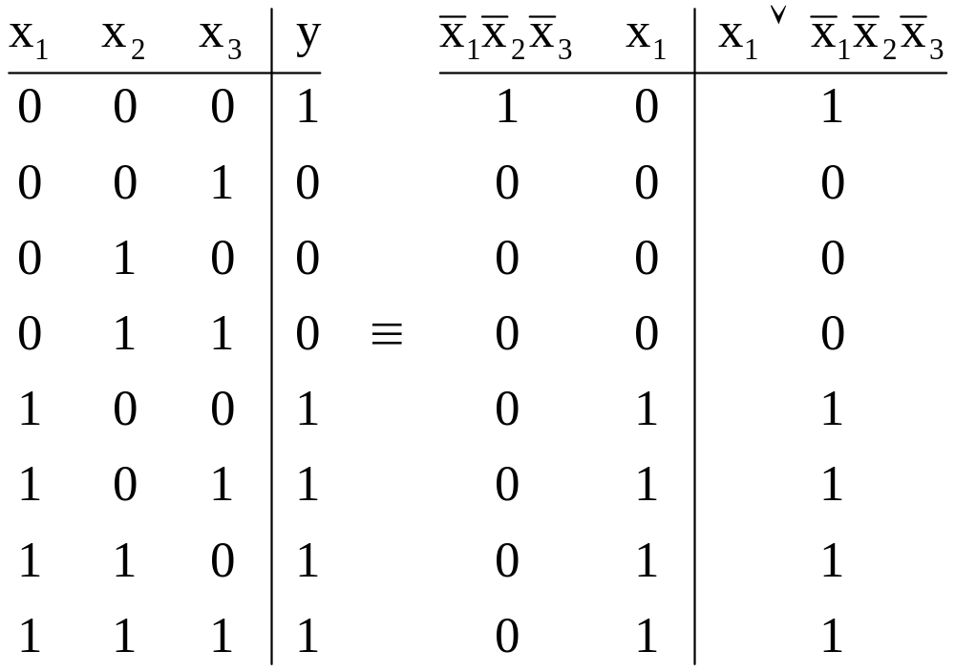
BOOLEOVE FUNKCIJE
Uvjerimo se u istovjetnost tablice i algebarskog oblika:

Slide 22
BOOLEOVE FUNKCIJE
U praksi su najvažniji
NORMALNI ALGEBARSKI OBLICI
zbog:
moguće ih je napisati neposredno iz tablice istine
omogućavaju izradu sklopa s najmanjim kašnjenjem
sklop ima jednoliko kašnjenje
moguće ih je minimizirati egzaktnim postupcima
garantiran je prijelaz na NI i NILI operatore

Slide 23
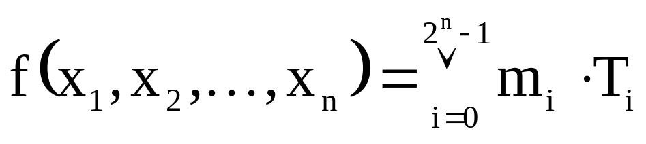
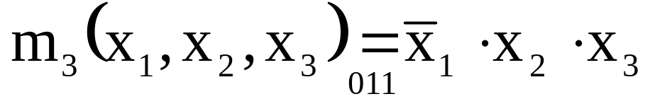
BOOLEOVE FUNKCIJE
POTPUNI DISJUNKTIVNI NORMALNI OBLIK (PDNO)
PDNO je disjunkcija svih onih MINTERMA m_{i}
za koje je vrijednost funkcije i-tog retka T_{i} jednaka jedinici:
MINTERM m_{i} i-tog retka tablice istine je konjunkcija SVIH varijabli tako da su one koje u pripadnoj kodnoj riječi imaju vrijednost nula negirane, a one u jedinici nenegirane:
za pripadnu kodnu riječ minterm je jednak jedinici, inače nuli

Slide 24
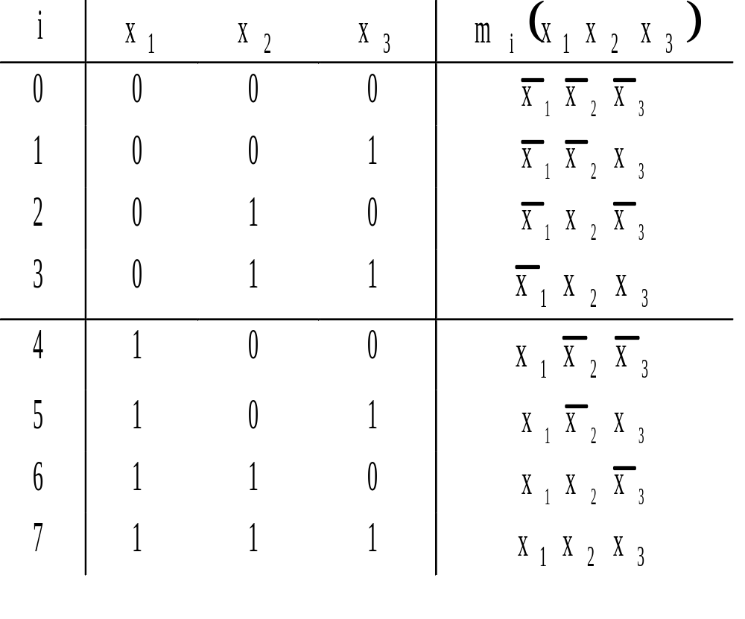
BOOLEOVE FUNKCIJE
SVI MINTERMI ZA n=3

Slide 25
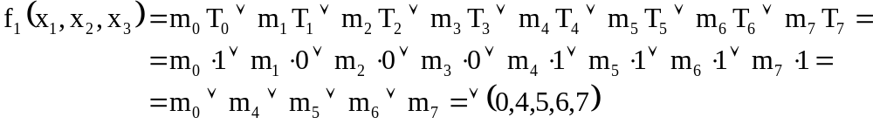
BOOLEOVE FUNKCIJE
Npr. za gornju funkciju:
Raspišimo minterme prema definiciji pa imamo PDNO:

Slide 26
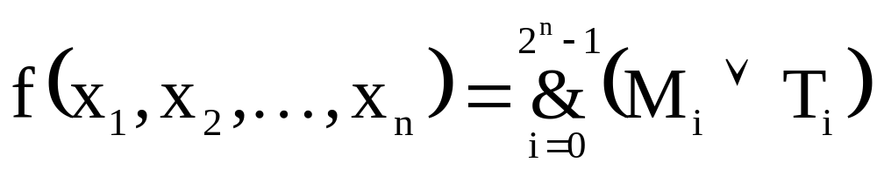
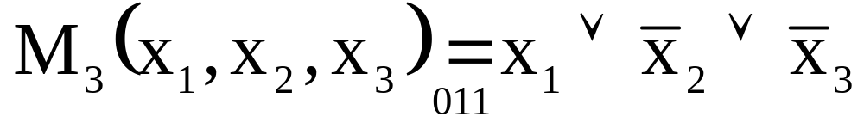
BOOLEOVE FUNKCIJE
POTPUNI KONJUNKTIVNI NORMALNI OBLIK (PKNO)
je konjunkcija svih onih MAKSTERMA M_{i}
za koje je vrijednost funkcije i-tog retka T_{i} jednaka nuli:
MAKSTERM M_{i} i-tog retka tablice istine je disjunkcija SVIH varijabli tako da su one koje u pripadnoj kodnoj riječi imaju vrijednost jedan negirane, a one u nuli nenegirane:
za pripadnu kodnu riječ maksterm je jednak nuli, inače jedinici

Slide 27

BOOLEOVE FUNKCIJE
SVI MAKSTERMI ZA n=3

Slide 28
BOOLEOVE FUNKCIJE
Npr. za gornju funkciju:
napišimo maksterme prema definiciji i dobijemo PKNO:

Slide 29


BOOLEOVE FUNKCIJE
PDNO nepotpuno specificirane funkcije:
PKNO nepotpuno specificirane funkcije :

Slide 30




BOOLEOVE FUNKCIJE
SVOJSTVA NORMALNIH OBLIKA

Slide 31

BOOLEOVE FUNKCIJE
NEGIRANA FUNKCIJA

Slide 32




BOOLEOVE FUNKCIJE
NEGIRANA FUNKCIJA
Dokaz dobijemo neposredno preko

Slide 33


BOOLEOVE FUNKCIJE
Prikaz BOOLEOVIH funkcija Vennovim dijagramima:

Slide 34

BOOLEOVE FUNKCIJE
Stilizirani Vennovi dijagrami - VEITCHEVI dijagrami:

Slide 35

BOOLEOVE FUNKCIJE
VEITCHEVI dijagrami za n=1, 2 i 4:

Slide 36

BOOLEOVE FUNKCIJE
VEITCHEV dijagram za n=5:

Slide 37

VEITCHEV dijagram za n=6:

Slide 38

BOOLEOVE FUNKCIJE
Primjer prikaza funkcija Veitchevim dijagramom n=3:

Slide 39

BOOLEOVE FUNKCIJE
Dvodimenzionalne tablice:
tablica crtana dvodimenzionalno štede prostor na papiru:
npr. tablica kodiranja znakova a,b,c,d

Slide 40

BOOLEOVE FUNKCIJE
Grayev kod:
ima svojstvo susjednosti:
koristi se kod optičkih senzora položaja ili kuta

Slide 41

BOOLEOVE FUNKCIJE
K-TABLICE (Karnaugh):
tablica istine crtana dvodimenzionalno, Grayev kod:
OTEŽANO OČITAVANJE ČLANOVA!

Slide 42

BOOLEOVE FUNKCIJE
LOGIČKI DIJAGRAM:

Slide 43

BOOLEOVE FUNKCIJE
SHEMA SKLOPA:

Slide 44

BOOLEOVE FUNKCIJE
SHEMA SKLOPA:

Slide 45

BOOLEOVE FUNKCIJE
RAZBIJANJE PDNO-a NA PARCIJALNE (PREOSTALE) FUNKCIJE: po x₁, x₂

Slide 46

BOOLEOVE FUNKCIJE
RAZBIJANJE PDNO-a NA PARCIJALNE (PREOSTALE) FUNKCIJE: po x₁

Slide 47

BOOLEOVE FUNKCIJE
RAZBIJANJE PDNO - prikaz TABLICOM ISTINE

Slide 48


BOOLEOVE FUNKCIJE
RAZBIJANJE PDNO - prikaz VEITCHEVIM DIJAGRAMOM

Slide 49


BOOLEOVE FUNKCIJE
RAZBIJANJE PDNO - prikaz VEITCHEVIM DIJAGRAMOM
Za funkciju f₁

Slide 50






BOOLEOVE FUNKCIJE
POTPUNI SKUPOVI FUNKCIJA ALGEBRE LOGIKE:
Interesiraju nas druge moguće funkcije, osim &, V i -
FUNKCIJE JEDNE VARIJABLE:
Očito:

Slide 51















BOOLEOVE FUNKCIJE
FUNKCIJE DVIJE VARIJABLE:

Slide 52

BOOLEOVE FUNKCIJE
Potpuni skup funkcija:
ONAJ, KOJIM SE U KONAČNOM ALGEBARSKOM IZRAZU MOŽE PRIKAZATI PROIZVOLJNA BOOLEOVA FUNKCIJA
SKUP (&,V,-) je potpun:
1. Nad njim je definirana ALGEBRA LOGIKE
2. PDNO i PKNO su potvrdni primjeri
STOGA DOKAZUJEMO:
SKUP JE POTPUN AKO MOŽEMO IZRAZITI (&,V, -)

Slide 53





BOOLEOVE FUNKCIJE
Analizirajmo neke skupove funkcija:

Slide 54





BOOLEOVE FUNKCIJE
NI operator, Shaeffer (NAND) je potpun:
problem zapisa:
koristimo sustav (&,-) i svojstvo asocijativnosti konjunkcije

Slide 55




BOOLEOVE FUNKCIJE
NILI operator, Pierce (NOR) je potpun:
problem zapisa:
koristimo sustav (V,-) i svojstvo asocijativnosti disjunkcije

Slide 56

2.3. MINIMIZACIJA BOOLEOVIH F.
I SINTEZA SKLOPOVA PRIMJENOM LOGIČKIH VRATA
U praksi, imamo složeni sklop s više ulaza i izlaza:
a zapravo se sastoji od više sklopova s jednim izlazom
svaki je opisan jednom Booleovom funkcijom!
Osim što realizira funkciju, stvarni sklop ima i neko kašnjenje.

Slide 57
MINIMIZACIJA BOOLEOVIH FUNKCIJA
Želimo da sklop bude:
    ekonomičan u proizvodnji i eksploataciji
    ⇒ minimalan
    brz ⇒ minimalno i jednoliko kašnjenje
    dizajn ⇒ postupci, prijelaz na NI i NILI vrata
Minimalnost ?!:
    minimalan broj (diskretnih) komponenti
    minimalan broj integriranih krugova
    minimalan broj logičkih vrata
    minimalna površina štampane pločice
    minimalna potrošnja energije

Slide 58
MINIMIZACIJA BOOLEOVIH FUNKCIJA
Već smo pokazali proceduru:
Booleova funkcija (algebarski oblik)
⇒ Logički dijagram ⇒ Shema sklopa
Želimo da Booleova funkcija bude napisana na način:
    minimalan oblik
    osigurava minimalno i jednoliko kašnjenje
    omogućava postupke minimizacije
    omogućava prijelaz na NI i NILI vrata
Optimalni su MINIMALNI NORMALNI OBLICI
    Minimalni disjunktivni normalni oblik (MDNO)
    Minimalni konjunktivni normalni oblik (MKNO)

Slide 59
MINIMIZACIJA NORMALNIH OBLIKA
NORMALNE OBLIKE MINIMIZIRAMO:
    algebarski
    nekim postupkom na osnovu algebarskog:
      metoda Veitchevog dijagrama (ručno)
      Quinn-McClusky metoda
      Harvardska metoda (računalom)
Algebarski oblik minimizacije
    korištenjem svojstava algebre logike (postulati, teoremi)
    transformiramo PDNO u MDNO, (ili PKNO u MKNO)
Razlikujemo
    osnovni algebarski postupak minimizacije
    pomoćni algebarski postupak minimizacije (proširenje)

Slide 60


MINIMIZACIJA NORMALNIH OBLIKA
OSNOVNI ALGEBARSKI POSTUPAK MINIMIZACIJE:
U PDNO (PKNO) pronalazimo susjedne članove:
susjedni su članovi oni kojima su pripadne kodne riječi susjedne
Korištenjem svojstava asocijativnosti i komutativnosti:
    izdvojimo zajednički dio
Korištenjem svojstva distributivnosti:
    izlučimo (izvučemo) zajednički dio
    u zagradama ostane oblik ili
Korištenjem svojstva komplementiranja:
    ostatak je jednak konstanti 1 ili 0
Korištenjem svojstva neutralnog elementa:
    konstantu 1 ili 0 eliminiramo (brišemo)

Slide 61


MINIMIZACIJA NORMALNIH OBLIKA
Primjer za PDNO:
Što rezultira uštedama u sklopu:
UŠTEDIMO: jedna logička vrata i jedan ulaz na prvoj razini
+ jedan ulaz na drugoj razini logičkih vrata

Slide 62

MINIMIZACIJA NORMALNIH OBLIKA
Slično za PKNO:
ISTA UŠTEDA!

Slide 63


MINIMIZACIJA NORMALNIH OBLIKA
POMOĆNI ALGEBARSKI POSTUPAK MINIMIZACIJE:
    proširenje postojećim članom
    (Teorem o idepotentnosti):
    proširenje redundantnim članom:
    izvorište nikad neće poslati kodnu riječ
    koja nema značenja
    ⇒ za tu kodnu riječ sklop može obaviti
    proizvoljno preslikavanje
Uštedimo jedan ulaz na prvoj razini (može biti značajno)!

Slide 64


MINIMIZACIJA NORMALNIH OBLIKA
PROŠIRENJE POSTOJEĆIM ČLANOM:

Slide 65


MINIMIZACIJA NORMALNIH OBLIKA
PROŠIRENJE REDUNDANTNIM ČLANOM:
Ovdje je u dva koraka član reduciran na jednu varijablu!

Slide 66

MINIMIZACIJA NORMALNIH OBLIKA
PROBLEM JEDNOLIKOG KAŠNJENJA:
koristimo pojačala ili invertore
(teorem o dvostrukoj negaciji)

Slide 67


MINIMIZACIJA VEITCHEVIM DIJAGRAMOM
UPISUJEMO FUNKCIJU U VEITCHEV DIJAGRAM:
    ZA PDNO UPISUJEMO 1 i R
    ZA PKNO UPISUJEMO 0 i R
npr:
Susjednim mintermima odgovaraju susjedna područja!
Rezultat minimizacije je ekvivalentan ujedinjavanju područja!

Slide 68




MINIMIZACIJA VEITCHEVIM DIJAGRAMOM
PRIMJER:
PDNO: PKNO:

Slide 69


MINIMIZACIJA VEITCHEVIM DIJAGRAMOM
PRIMJER:
PDNO: PKNO:
(iznimno)

Slide 70
MINIMIZACIJA VEITCHEVIM DIJAGRAMOM
MINIMIZACIJA PDNO u MDNO:
  u Veitchev dijagram upišemo 1 i R
  zaokružimo sve jedinice
  što manjim brojem što većih površina
  ispišemo MDNO na osnovu “koordinata površina”
  dvostruko zaokruživanje jedinice znači
  proširenje postojećim članom
  zaokruživanje redundantnog člana znači proširenje izraza tim članom i time sklop obavlja preslikavanje u 1
  ne-zaokruživanje redundantnog člana znači izostavljanje tog člana i time sklop obavlja preslikavanje u 0

Slide 71
MINIMIZACIJA VEITCHEVIM DIJAGRAMOM
DEFINIRAMO MDNO:
  Minimalni disjunktivni normalni oblik je disjunkcija nužnih elementarnih članova tipa minterma.
  Član tipa minterma je konjunkcija nekih ili svih varijabli, negiranih prema pravilu pisanja minterma.
  Elementarni član je onaj koji nema susjeda.
  Nužni elementarni član je onaj, bez kojeg bi vrijednost funkcije bila poremećena.

Slide 72
MINIMIZACIJA VEITCHEVIM DIJAGRAMOM
DEFINIRAMO MKNO:
  Minimalni konjunktivni normalni oblik je konjunkcija nužnih elementarnih članova tipa maksterma.
  Član tipa maksterma je disjunkcija nekih ili svih varijabli, negiranih prema pravilu pisanja maksterma.
  Elementarni član je onaj koji nema susjeda.
  Nužni elementarni član je onaj, bez kojeg bi vrijednost funkcije bila poremećena.

Slide 73



MINIMIZACIJA VEITCHEVIM DIJAGRAMOM
MINIMIZACIJA PKNO u MKNO:
  preko PKNO - NE
  problem disjunkcija, zagrada i negativne logike
  preko NEGIRANE (inverzne) FUNKCIJE:
    u Veitchev dijagram upišemo PDNO negirane funkcije
    provedemo postupak za MDNO i izračunamo MKNO

Slide 74

QUINN-McCLUSKY POSTUPAK
POSTUPAK:
  ispitujemo susjednost minterma
  i formiramo elementarne članove:
odaberemo na kraju nužne članove, može za MDNO i MKNO

Slide 75



QUINN-McCLUSKY POSTUPAK
NPR. ZA RANIJE DEFINIRANU FUNKCIJU:

Slide 76

QUINN-McCLUSKY POSTUPAK

Slide 77

HARVARDSKA METODA
UNAPRIJED ISPIŠEMO ELEMENTARNE ČLANOVE:
  (npr. n=3)

Slide 78

HARVARDSKA METODA
ČLANOVE OZNAČIMO BROJEVIMA
(da ne bi ovisili o oznakama varijabli):
varijable (sve kombinacije) upišemo u gornjem redu!

Slide 79
HARVARDSKA METODA
PROVODIMO POSTUPAK:
  u gornji red upišemo kombinacije varijabli
  u desni stupac upišemo vrijednost funkcije
  (1) prekrižimo sve redove za koje je vrijednost funkcije 0
  prekrižimo (ravno) sve brojeve koji su prekriženi u (1)
  s desna na lijevo, prekrižimo (koso) sve brojeve koji s lijeve strane imaju neprekrižen kraći broj (član)
  neprekriženi brojevi su elementarni članovi
  izaberemo nužne elementarne članove
  ispišemo MDNO
MKNO dobijemo preko inverzne funkcije
Koristi se često u računalnim programima za minimizaciju.

Slide 80


HARVARDSKA METODA
Za raniji primjer:

Slide 81

REALIZACIJA BF NI i NILI VRATIMA
NI I NILI su PSFAL:
  jednim tipom vrata realiziramo proizvoljnu funkciju
  postižemo optimalni (minimalni) broj integriranih krugova
radimo preko negirane funkcije!

Slide 82


REALIZACIJA BF NI i NILI VRATIMA
REALIZACIJA NI (NAND, Shaeffer) vratima
  polazimo do PDNO originalne funkcije
  izračunamo MDNO originalne funkcije
  dvostruko negiramo MDNO (cijeli izraz)
  primjenom DeMorganovih teorema transformiramo za NI

Slide 83


REALIZACIJA BF NI i NILI VRATIMA

Slide 84


REALIZACIJA BF NI i NILI VRATIMA
REALIZACIJA NILI (NOR, Pierce) vratima
  polazimo do PDNO negirane (inverzne) funkcije
  izračunamo MDNO negirane funkcije
  negiramo obje strane izraza, to je već NILI
  dvostruko negiramo pojedine članove
  primjenom DeMorganovih teorema transformiramo za NILI

Slide 85

REALIZACIJA BF NI i NILI VRATIMA

Slide 86





PRIMJER ZA NI VRATA

Slide 87





PRIMJER ZA NILI VRATA

Slide 88


SKLOPOVI ZA ZBRAJANJE
Želimo izračunati sumu:
u binarnom brojevnom sustavu:

Slide 89




SKLOPOVI ZA ZBRAJANJE
Na najmanje značajnom bitu imamo:
gdje s slijedi sumu po modulu, a c konjunkciju

Slide 90

SKLOPOVI ZA ZBRAJANJE
Dobijemo sklop:

Slide 91

SKLOPOVI ZA ZBRAJANJE
Obavimo transformaciju:

Slide 92

SKLOPOVI ZA ZBRAJANJE
I dobijemo sklop koji zovemo POLUSUMATOR:
Uštedjeli smo ulazne invertore.
Uočimo da sklop daje negirani pretek!

Slide 93

SKLOPOVI ZA ZBRAJANJE
Na bilo kojem bitu (osim LSB) imamo:

Slide 94




SKLOPOVI ZA ZBRAJANJE
Pokušajmo minimizirati:
Transformiramo:

Slide 95

SKLOPOVI ZA ZBRAJANJE
Nacrtamo korištenjem dva polusumatora:

Slide 96



SKLOPOVI ZA ZBRAJANJE
Potrebno je generirati pretek:
proširimo:
kako je:
slijedi:

Slide 97

SKLOPOVI ZA ZBRAJANJE
i konačno:
Ili korištenjem preteka koje generiraju dva polusumatora,
i to bez invertora:

Slide 98

SKLOPOVI ZA ZBRAJANJE
Sklop bi izgledao:

Slide 99
2.4. SINTEZA SKLOPOVA PRIMJENOM MULTIPLEKSERA I DEMULTIPLEKSERA
Minimizacija BF: sklopove realiziramo logičkim vratima
  ograničenje broja izvoda (nožica) integriranog kruga
  ograničenje na niski stupanj integracije
ŽELIMO KORISTITI TEHNOLOGIJU
SREDNJEG STUPNJA INTEGRACIJE
  umjesto odvojenih logičkih vrata koristimo složenije
  strukture - funkcionalne blokove
  ostvarujemo mogućnost korištenja više logičkih vrata
  po izvodu integriranog kruga
  interesantni su MULTIPLEKSER,
  DEMULTIPLEKSER i ENKODER PRIORITETA

Slide 100

MULTIPLEKSER, DEMULTIPLEKSER I ENKODER PRIORITETA
selektor/multiplekser dekoder/demultiplekser

Slide 101

MULTIPLEKSER, DEMULTIPLEKSER I ENKODER PRIORITETA
dekoder enkoder prioriteta

Slide 102
MULTIPLEKSER
MULTIPLEKSER je sklop koji ima
  m adresnih ulaza a_{m-1...,} a₁, a₀
  2^{m} informacijskih ulaza u₂^{n}₋₁, …, u₁, u₀
  1 informacijski izlaz “i”
  kontrolne ulaze “k” (ne u školskom modelu)
MULTIPLEKSER na izlaz “i” dovodi vrijednost sa onog informacijskog ulaza u_{j}, čiji je redni broj “j” u prirodnom binarnom obliku, kao kodna riječ, prisutan na adresnim ulazima a_{m-1...,} a₁, a₀.
Kontrolni ulaz “k” isključuje sklop postavljajući izlaz u logičku “0” ili u stanje visoke impedancije.

Slide 103

MULTIPLEKSER
Multiplekser sa m adresnih ulaza:

Slide 104


MULTIPLEKSER
Pokušajmo na osnovu definicije nacrtati shemu i formulu:

Slide 105

MULTIPLEKSER
Multiplekser realiziramo NI vratima:

Slide 106
MULTIPLEKSER
Multiplekser koristimo:
Ako su informacijski ulazi slobodno promjenljivi, a adresa stacionarna, izlaz će slijediti vrijednost sa odabranog ulaza. Obavili smo selektiranje ulaza na izlaz.
Ako su informacijski ulazi stacionarni, a adrese mijenjamo u prirodnom binarnom nizu nekim ritmom, na izlazu će se pojaviti niz bita ulazne kodne riječi.
Obavili smo paralelno-serijsku pretvorbu.
Multiplekser se često još naziva i SELEKTOR, ili kombinirano multiplekser-selektor.

Slide 107


MULTIPLEKSER
Realizirajmo Booleovu funkciju pomoću multipleksera:
Vrijednost funkcije se može pojaviti
samo na izlazu multipleksera:

Slide 108


MULTIPLEKSER
Slijedi:
Imamo jednu jednadžbu, a trebamo spojiti m+2^{m} ulaza!
U posebnom slučaju, m=n:
pa je lijeva strana strukturno identična desnoj.

Slide 109



MULTIPLEKSER
Običnu jednakost zamijenimo identitetom, te izjednačimo po dijelovima! Tako dobijemo potrebnih m+ m+2^{m} jednadžbi.
Ili: na adresne ulaze dovedemo varijable funkcije x_{j} redom,
a na informacijske ulaze dovedemo vrijednost funkcije T_{j}

Slide 110

MULTIPLEKSER
Struktura sklopa je:

Slide 111



MULTIPLEKSER
Za općeniti slučaj n>m gubimo strukturni identitet.
Pokušajmo transformirati desnu stranu.
Rastavimo m_{i} na osnovu svojstva asocijativnosti konjunkcije:

Slide 112


MULTIPLEKSER
U PDNO funkcije grupiramo minterme sa zajedničkim prvim dijelom, te korištenjem svojstva distributivnosti izlučimo prvi, zajednički dio:
Izraz u zagradi je PDNO preostale funkcije
(vidi razbijanje funkcije na parcijalne funkcije)!
Uočimo da su sve preostale funkcije, funkcije istih varijabli!

Slide 113



MULTIPLEKSER
Opet je uspostavljen strukturni identitet!
Ili: na adresne ulaze dovedemo m izabranih varijabli
funkcije redom, pa ih zovemo adresne varijable.
Na informacijske ulaze dovedemo preostale funkcije f_{j} redom, a to su funkcije preostalih varijabli.
Preostale funkcije treba realizirati nekim sklopovima,
uporabom logičkih vrata ili multipleksera.
Tada imamo MULTIPLEKSERSKO STABLO.
Potpuno stablo ekvivalentno je jednom multiplekseru.

Slide 114

MULTIPLEKSER
Sad je struktura sklopa:

Slide 115
MULTIPLEKSER
Kod algebarske analize uzimali smo prvih m varijabli.
Znamo da možemo izabrati bilo kojih m varijabli.
Varijable biramo po kriteriju minimalnosti sklopa!
Za slučaj korištenja LOGIČKIH VRATA
  adresne varijable za osnovni multiplekser biramo tako
  da ukupna struktura bude minimalna
Za slučaj korištenja MULTIPLEKSERSKOG STABLA
  adresne varijable za osnovni multiplekser biramo tako
  da što veći broj grana stabla bude eliminiran
  što veći broj preostalih funkcija mora biti
  FUNKCIJA JEDNE VARIJABLE

Slide 116
MULTIPLEKSER
SPECIJALNI SLUČAJ: n=m+1
Sve preostale funkcije su funkcije jedne varijable
Multiplekserom s m adresnih ulaza možemo realizirati funkciju s m+1 varijabli.
Multiplekser neposredno realizira PDNO funkcije, bilo u osnovnom obliku ili nakon razbijanja na parcijalne funkcije.
Preostale funkcije računamo korištenjem metode
Veitchevog dijagrama.
Veitchev dijagram se izborom adresne varijable raspada na dijelove, od kojih svaki predstavlja jednu preostalu funkciju!

Slide 117
MULTIPLEKSER
Prisjetimo se, za n=3, m=1 i 2:

Slide 118

MULTIPLEKSER
Ili npr. Za n=4, m=2:

Slide 119


MULTIPLEKSER
Primjer za ranije zadanu funkciju, m=1:

Slide 120

MULTIPLEKSER
Nacrtamo shemu:

Slide 121
DEMULTIPLEKSER
DEMULTIPLEKSER je sklop koji ima
  m adresnih ulaza a_{m-1...,} a₁, a₀
  2^{m} informacijskih izlaza i₂^{n}₋₁, …, i₁, i₀
  1 informacijski ulaz “u”
  kontrolne ulaze “k” (ne u školskom modelu)
DEMULTIPLEKSER dovodi vrijednost sa informacijskog ulaza “u” na onaj informacijski izlaz “i_{j}”, čiji je redni broj “j” u prirodnom binarnom obliku, kao kodna riječ, prisutan na adresnim ulazima a_{m-1...,} a₁, a₀.
Kontrolni ulaz “k” isključuje sklop postavljajući izlaze u logičku “0” ili u stanje visoke impedancije.
Stvarni demultiplekseri imaju često INVERTIRANE izlaze.

Slide 122

DEMULTIPLEKSER
Demultiplekser sa m adresnih ulaza:

Slide 123



DEMULTIPLEKSER
Pokušajmo na osnovu definicije nacrtati shemu i formulu:

Slide 124

DEMULTIPLEKSER
Demultiplekser realiziramo NI vratima (invertirani izlazi):

Slide 125
DEMULTIPLEKSER
Demultiplekser koristimo:
Ako je informacijski ulaz slobodno promjenljiv, a adresa stacionarna, odabrani izlaz će slijediti vrijednost sa ulaza. Obavili smo razvođenje ulaza na odabrani izlaz.
Ako se informacijski ulaz mijenja istovremeno (sinkrono) sa adresama, a adrese mijenjamo u prirodnom binarnom nizu, na izlazima će se pojaviti niz bita sa ulaza.
Obavili smo serijsko-paralelnu pretvorbu.
Ako na ulaz trajno dovedemo 1, adresom biramo jedan od izlaza. Demultiplekser preuzima funkciju DEKODERA.
Demultiplekser se često zove DEKODER ili kombinirano dekoder-demultiplekser.

Slide 126

DEMULTIPLEKSER
Realizirajmo Booleovu funkciju pomoću demultipleksera:
Demultiplekser koristimo u sklopu DEKODERA:
Vidimo da realizira sve minterme od m varijabli.
Dovoljno je dodati ILI vrata, te direktno realizirati PDNO funkcije.

Slide 127




DEMULTIPLEKSER
Za n=m:

Slide 128

DEMULTIPLEKSER
Na ILI vrata spojimo samo one izlaze, za koje je vrijednost funkcije jednaka jedinici (simbolički prikaz):
Mana: realizira PDNO, nema minimizacije
Prednost: realizira više funkcija istih varijabli

Slide 129


DEMULTIPLEKSER
Ako dvostruko negiramo izraz:
možemo koristiti
demultiplekser s
negiranim izlazima
i NI vrata:

Slide 130

DEMULTIPLEKSER
Umjesto ILI odnosno NI vrata koristimo diodnu logiku:
i realiziramo ILI vrata s potrebnim brojem ulaza.

Slide 131



DEMULTIPLEKSER
Za n>m pokušamo transformirati PDNO funkcije:

Slide 132

DEMULTIPLEKSER
Rješenje rezultira nezgrapnim sklopom:

Slide 133

DEMULTIPLEKSER
Ako preostalu funkciju realiziramo demultiplekserom
možemo koristiti ulaz, koji je konjunktivno vezan sa izlazima, a ranije smo ga isključili:
na način da izlaz glavnog demultipleksera dovedemo na ulaz demultipleksera preostale funkcije.
Dobili smo DEMULTIPLEKSERSKO STABLO!
Potpuno stablo ekvivalentno je jednom demultiplekseru.
Izborom adresnih varijabli eliminiramo grane stabla, kad je preostala funkcija jednaka KONSTANTI 0 ili 1.

Slide 134

DEMULTIPLEKSER
Sklop sada ima strukturu:

Slide 135

DEMULTIPLEKSER
Primjer za ranije zadanu funkciju, m=3:
Direktno realiziramo PDNO. Pazimo na REDOSLIJED:

Slide 136


DEMULTIPLEKSER
Primjer za ranije zadanu funkciju, m=1:

Slide 137

DEMULTIPLEKSER
Crtamo shemu:

Slide 138

DEMULTIPLEKSER
Primjetimo da osnovni demultiplekser nije potreban:

Slide 139

DEMULTIPLEKSER
Za gornji primjer:

Slide 140

MULTIPLEKSERSKO-DEMULTIPLEKSERSKA STRUKTURA
Demultiplekserom realizirajmo preostale funkcije multipleksera, ili multiplekserom razbijmo ILI vrata demultipleksera na više manjih:

Slide 141





MULTIPLEKSERSKO-DEMULTIPLEKSERSKA STRUKTURA
Težimo da matrica bude kvadratična:
(M je broj multipleksera)
Broj logičkih vrata:
je minimalan kad je matrica
kvadratična!
Ovu strukturu integriramo
i dobijemo ROM
(Read Only Memory),

Slide 142


MULTIPLEKSERSKO-DEMULTIPLEKSERSKA STRUKTURA
odnosno varijante:
PROM, EPROM, EEPROM, Flash-EPROM
PROM: EPROM, EEPROM, Flash:
Ili RAM (Random Access Memory)
i varijante SRAM i DRAM (bistabili, parazitni kapaciteti).

Slide 143


MULTIPLEKSERSKO-DEMULTIPLEKSERSKA STRUKTURA
EPROM 27256:

Slide 144

MULTIPLEKSERSKO-DEMULTIPLEKSERSKA STRUKTURA
Demultiplekser i ROM:
  programabilna ILI matrica,
  demultiplekser realiziran I vratima - FIKSNA I matrica

Slide 145

MULTIPLEKSERSKO-DEMULTIPLEKSERSKA STRUKTURA
Ideja: PROGRAMABILNE OBJE MATRICE - FPLA
  omogućiti minimizaciju pojedine funkcije,
  omogućiti izbor elementarnih članova

Slide 146

MULTIPLEKSERSKO-DEMULTIPLEKSERSKA STRUKTURA
Praksa: PAL, GAL
  FPLA kompliciran,
  dovoljna je programabilna I matrica

Slide 147

MULTIPLEKSERSKO-DEMULTIPLEKSERSKA STRUKTURA
Struktura GALa:

Slide 148




MULTIPLEKSERSKO-DEMULTIPLEKSERSKA STRUKTURA
Fleksibilnost:
  koncept makro ćelije,
  povratne veze

Slide 149

MULTIPLEKSERSKO-DEMULTIPLEKSERSKA STRUKTURA
CPLD, ASIC
Logički blokovi
Spojne veze
U/I blokovi
Hardware definition language VHDL

